Slide 1
TiktEm
Scrum presentatie

Slide 2
Inhoud
Overzicht
Retrospectives
Timetracking
Terugblik

Slide 3
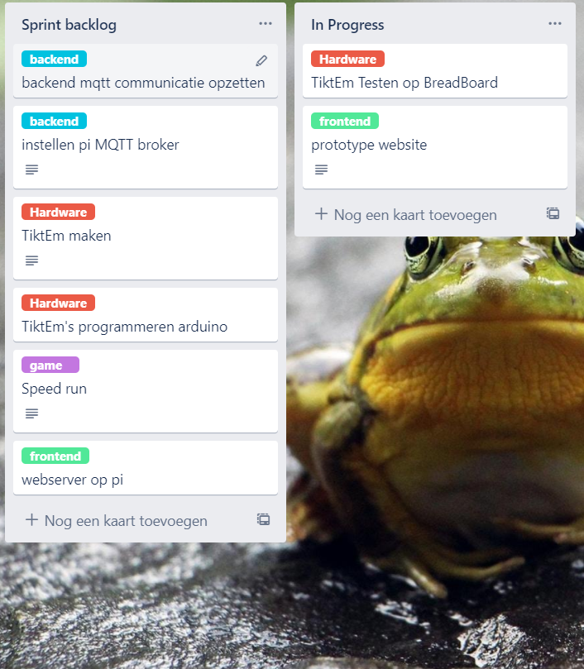
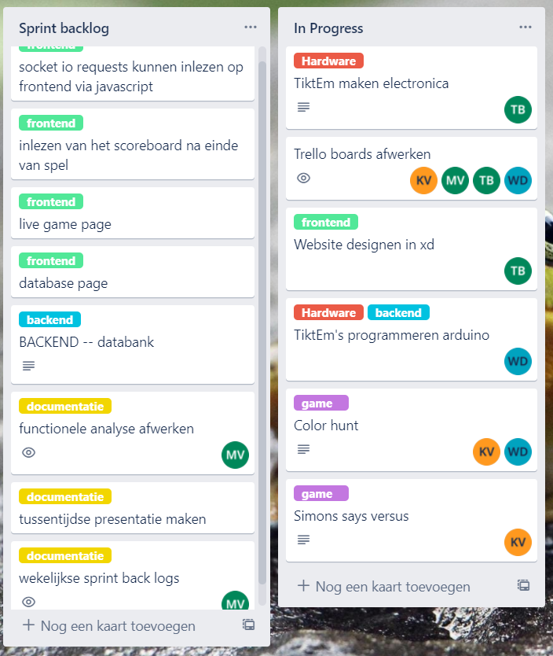
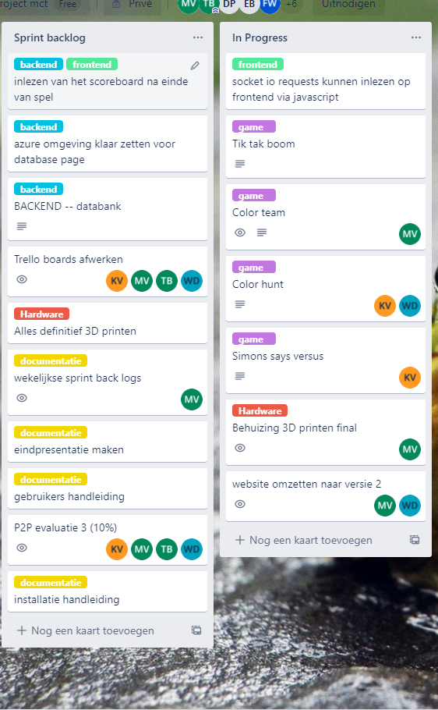
overzicht
  Week 1 Week2 Week3

Slide 4
retrospectives
Week1:
  Mvp klaar
  Veel kleine foutjes
Week2:
  Website af
  Begin database/games
Week3:
  Documentatie klaar
  Tik’s af
Week4:
  Alles finetunen
  Klaarmaken voor demo

Slide 5
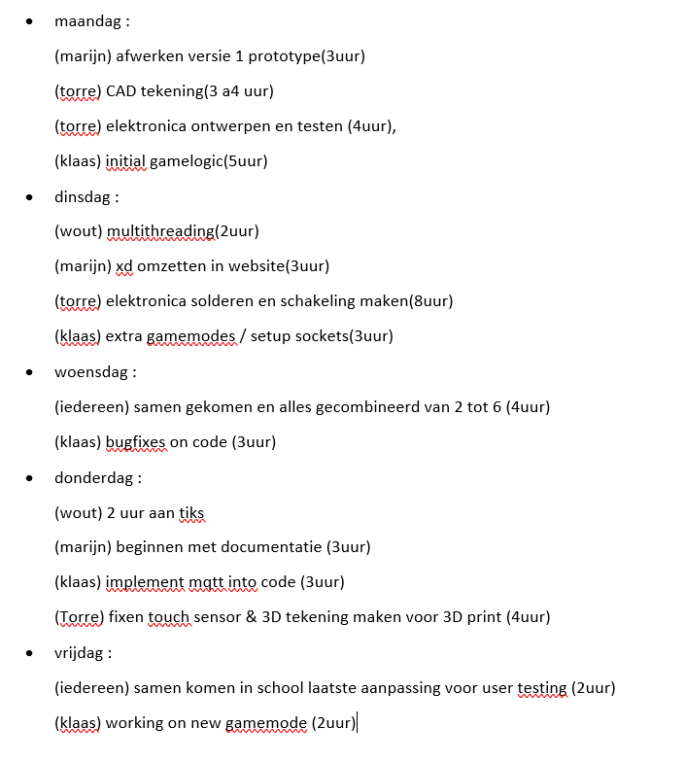
Time tracking
week1
week2
week3

Slide 6
terugblik
Voldoende gepland
Genoeg tijd per onderwerp
Begin wat moeilijk
Scrum verhaal
Github flows
Project

